Slide 1

차세대 PMS 매뉴얼
(정산_창업자)

Slide 2
02. 환수금(분할납부 신청)
9. 정산
환수금(분할납부 신청) 프로세스
상 세 내 용
홈페이지 > 사업비관리 > 납부관리
납부현황 확인
분할납부신청
분할납부신청확인
01
화면 접속 및 조회
02
납부현황확인
03
분할납부신청
04
분할납부신청확인

Slide 3
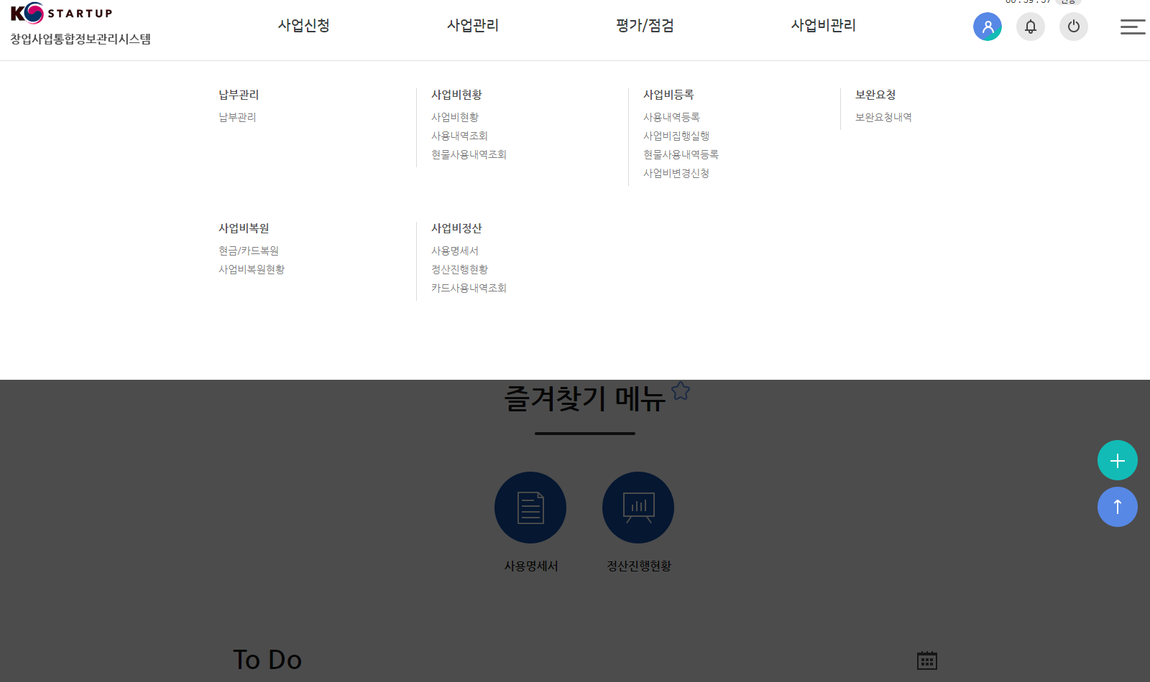
02. 환수금(분할납부 신청)
9. 정산
1단계 : 화면 접속 및 조회
환수금 확인 및 분할납부 신청을 위해 납부관리 메뉴에 접속합니다.
1
납부관리
① 홈페이지 > 사업비관리 > 납부관리를 클릭합니다.

Slide 4
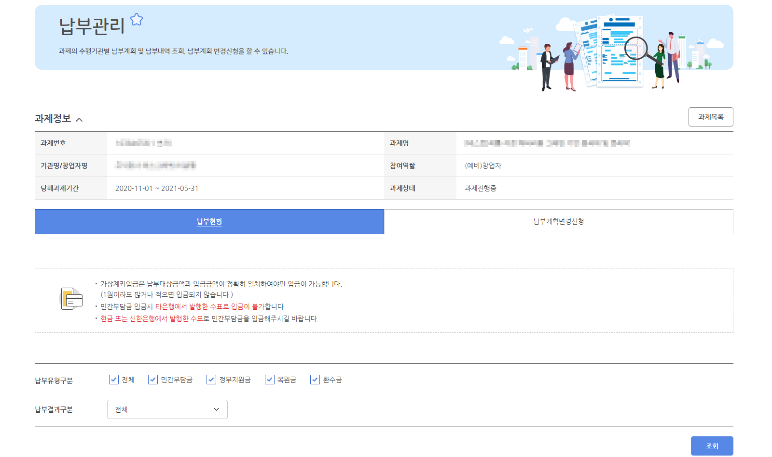
02. 환수금(분할납부 신청)
9. 정산
2단계 : 납부현황확인 (1/2)
납부관리 메뉴에서 환수금에 대해 분할납부를 신청합니다.
1
납부관리
- 과제정보
① 과제정보를 확인합니다.

Slide 5
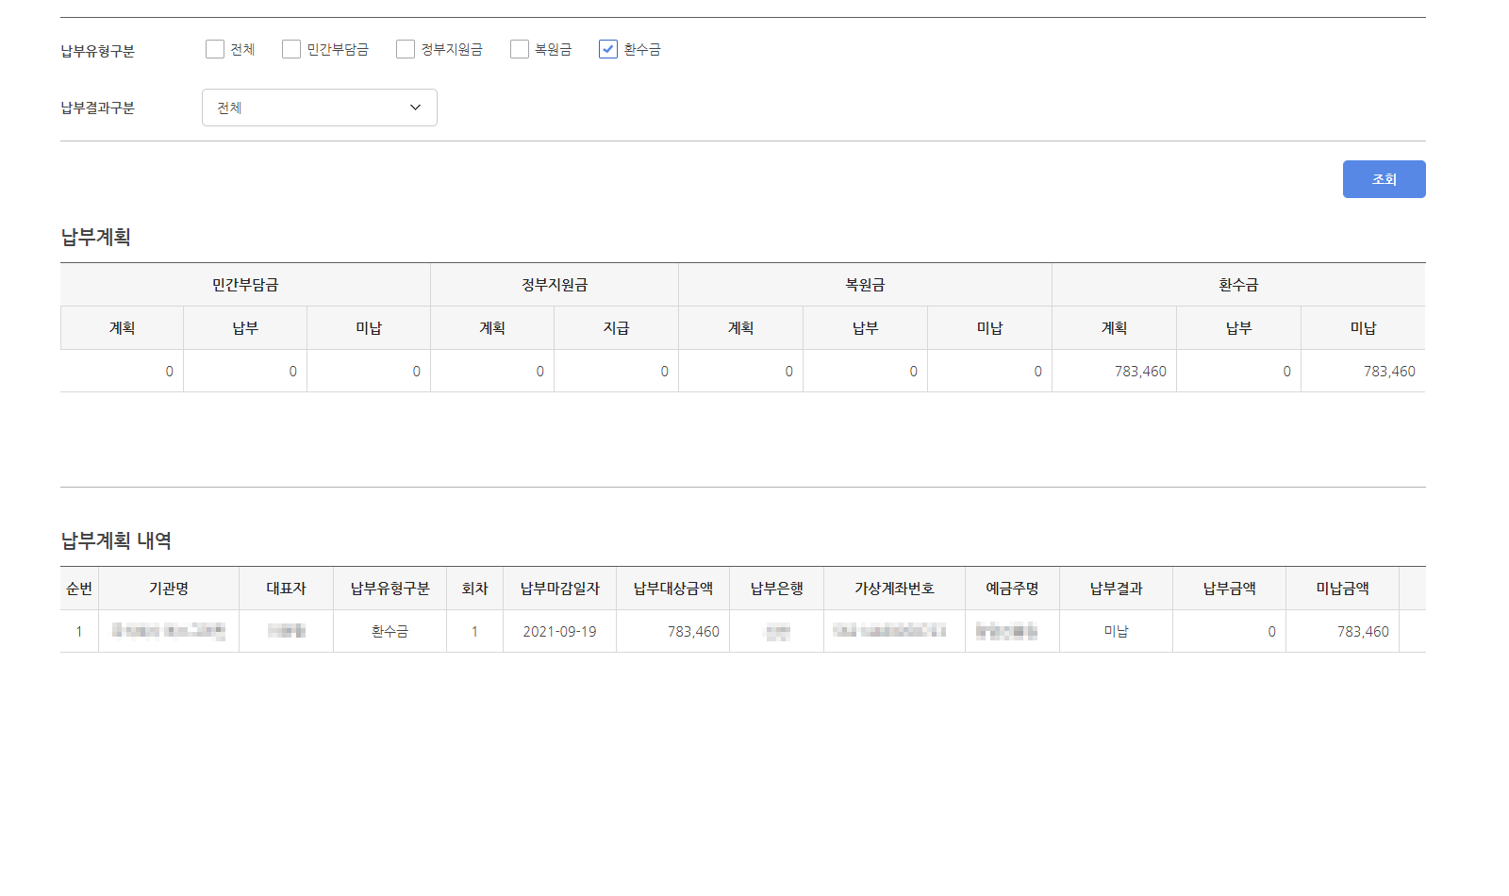
02. 환수금(분할납부 신청)
9. 정산
2단계 : 납부현황확인 (2/2)
납부관리 메뉴에서 환수금에 대해 분할납부를 신청합니다.
1
2
납부관리
- 납부계획 조회
- 납부계획 내역 조회
3
① 환수금을 선택한 후 『조회』 버튼을 클릭합니다.
② 납부계획에서 환수금을 확인합니다.
③ 납부계획 내역에서 금액, 가상계좌번호, 예금주 명을 확인합니다.

Slide 6
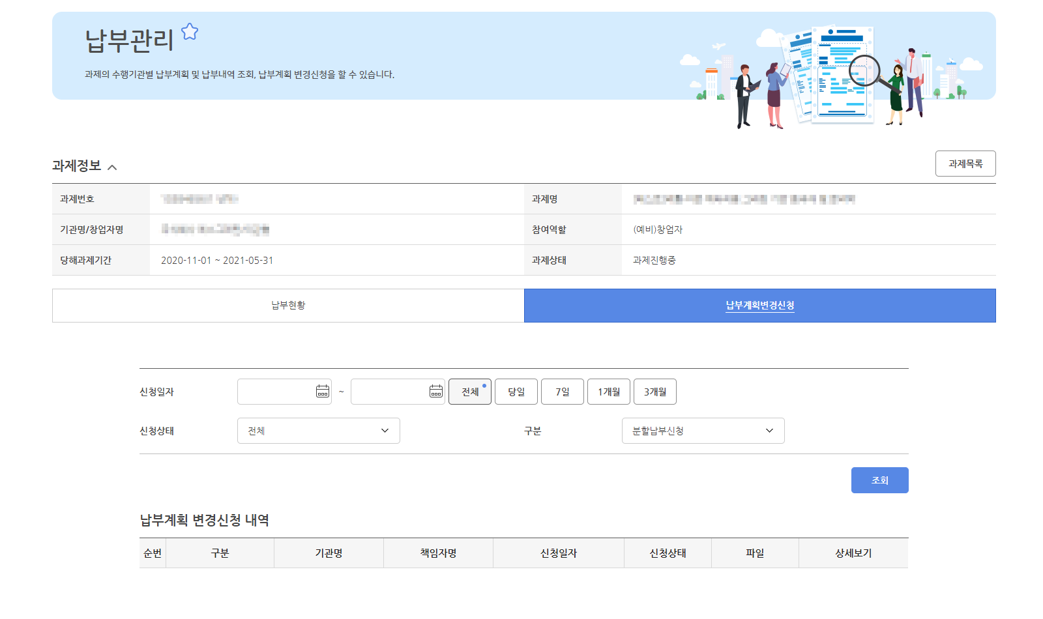
02. 환수금(분할납부 신청)
9. 정산
3단계 : 분할납부신청 (1/4)
납부관리 메뉴에서 환수금에 대해 분할납부를 신청합니다.
1
납부관리
- 납부계획변경신청 탭
- 분할납부신청 조회
2
① 납부계획변경신청 탭을 클릭합니다.
② 구분을 분할납부신청으로 선택한 후 『조회』 버튼을 클릭합니다.

Slide 7
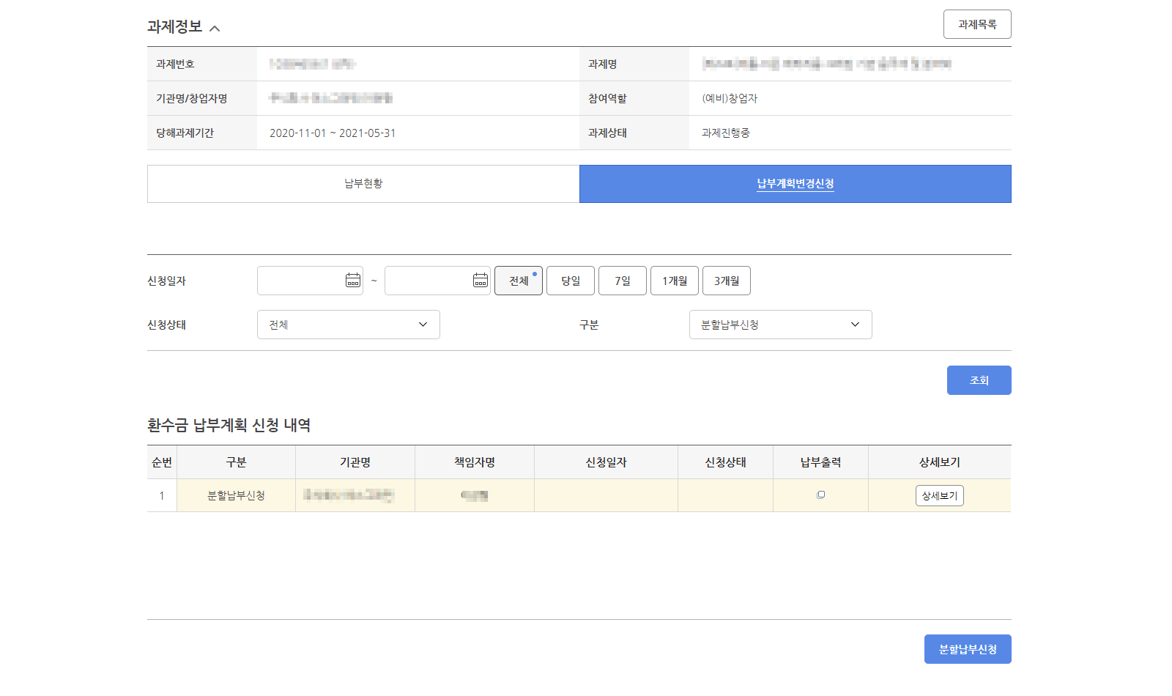
02. 환수금(분할납부 신청)
9. 정산
3단계 : 분할납부신청 (2/4)
납부관리 메뉴에서 환수금에 대해 분할납부를 신청합니다.
납부관리
- 환수금 납부계획 신청 내역 조회
1
① 『조회』 버튼을 클릭하면 환수금 납부계획 신청내역이 보여집니다.

Slide 8
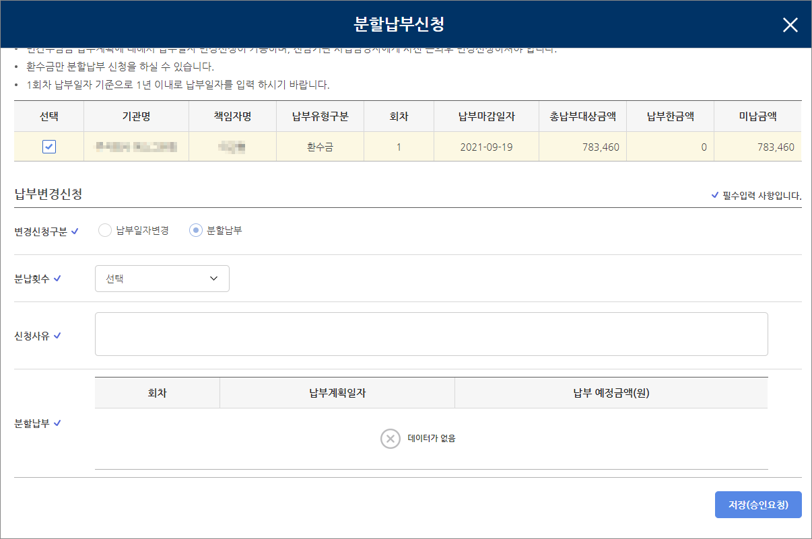
02. 환수금(분할납부 신청)
9. 정산
3단계 : 분할납부신청 (3/4)
2
납부관리 메뉴에서 환수금에 대해 분할납부를 신청합니다.
납부관리
- 분할납부신청 버튼
- 분할납부신청 팝업창
1
① 분할납부를 신청할 항목을 선택한 후 『분할납부신청』 버튼을 클릭합니다.
② 분할납부신청 팝업창이 나타납니다.

Slide 9
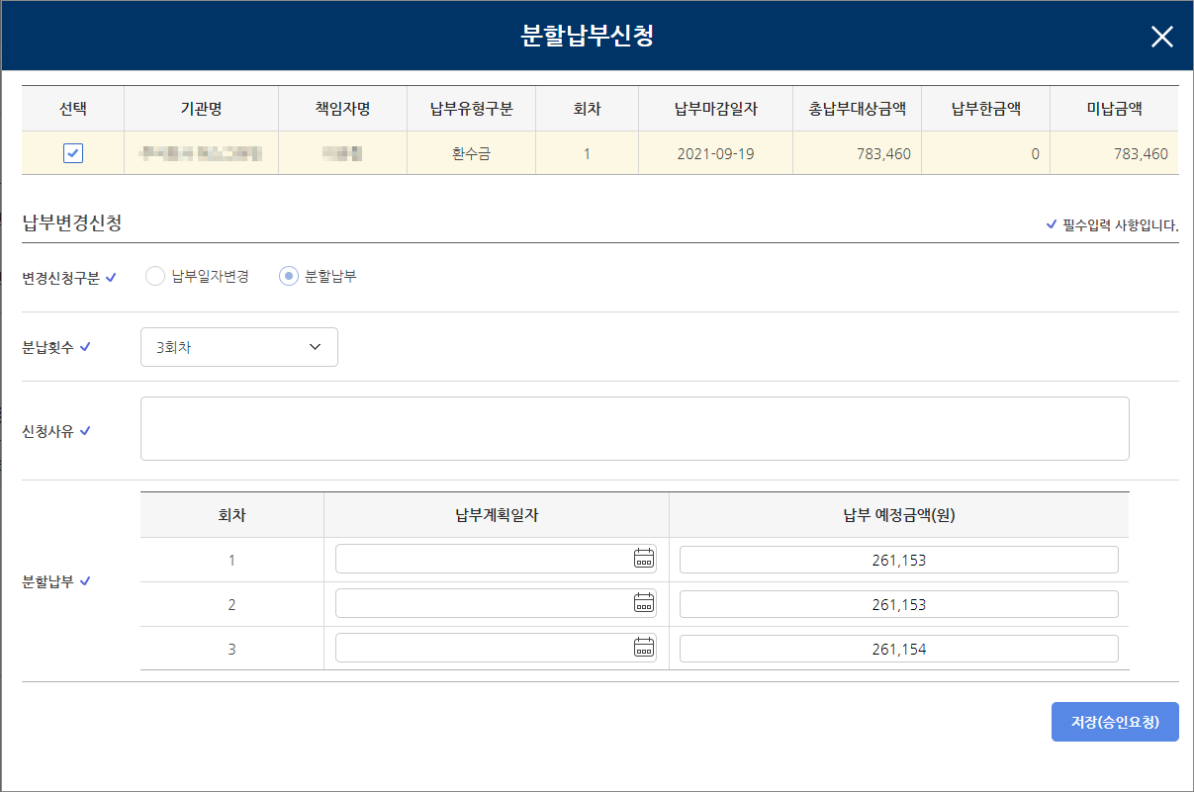
02. 환수금(분할납부 신청)
9. 정산
3단계 : 분할납부신청 (4/4)
납부관리 메뉴에서 환수금에 대해 분할납부를 신청합니다.
1
납부관리
- 분할납부신청 저장(승인요청)
2
① 분납횟수에 따라 납부 예정금액이 자동으로 분할됩니다.
② 신청사유와 분할납부 항목을 입력한 후 『저장(승인요청)』 버튼을 클릭합니다.

Slide 10
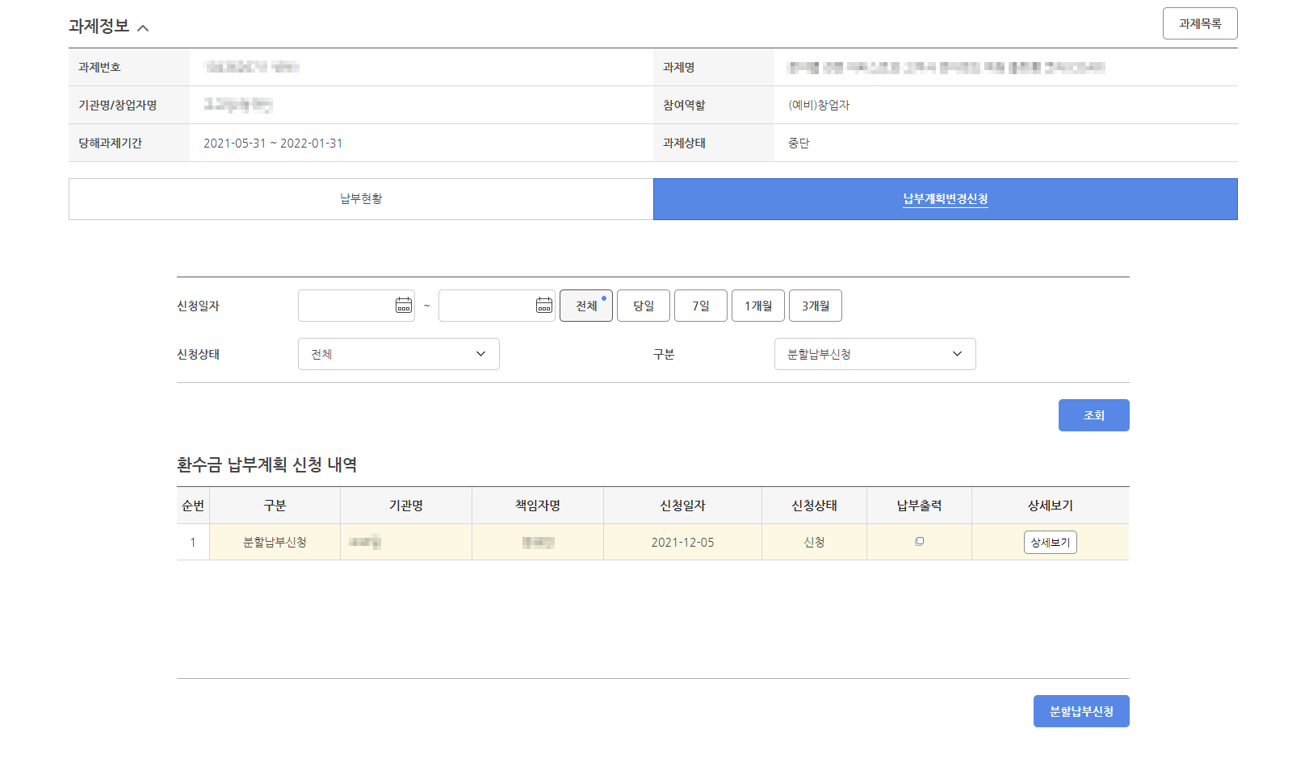
02. 환수금(분할납부 신청)
9. 정산
4단계 : 분할납부신청확인
납부관리 메뉴에서 환수금에 대해 분할납부신청을 확인합니다.
납부관리
- 환수금 납부계획 신청 내역
1
① 환수금 납부계획 신청내역에서 분할납부가 신청된 것을 확인할 수 있습니다.

Slide 11
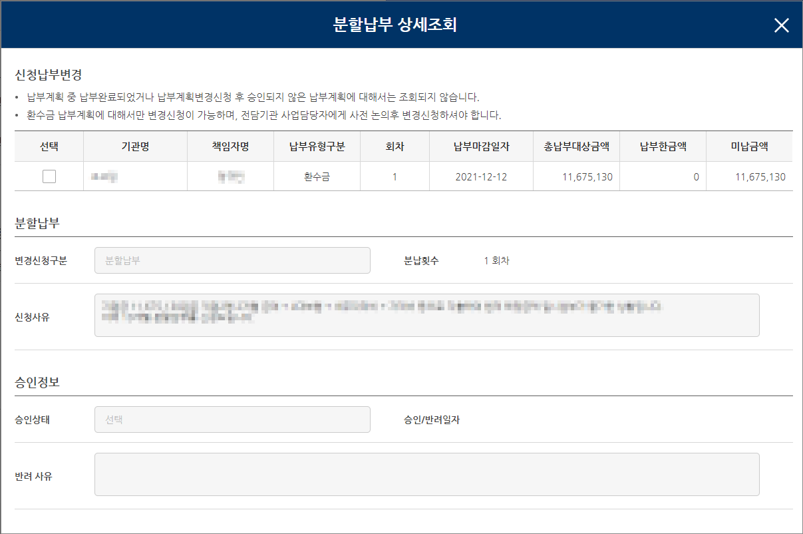
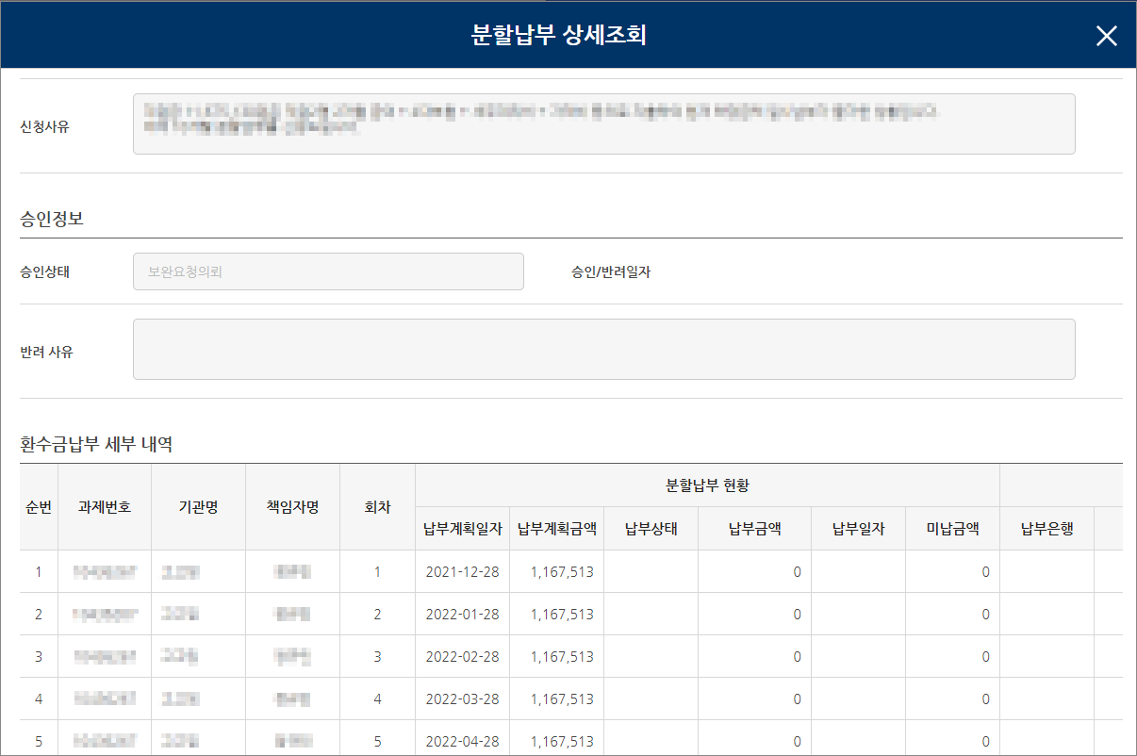
02. 환수금(분할납부 신청)
9. 정산
부가기능 : 분할납부 상세조회
2
납부관리 메뉴에서 환수금에 대해 분할납부를 상세조회 합니다.
납부관리
- 상세보기 버튼
- 분할납부 상세조회
1
① 『상세정보』 버튼을 클릭하면 분할납부 상세조회 팝업창이 나타납니다.
② 분할납부 상세조회에서 환수금 납부 세부내역을 확인할 수 있습니다.

